Slide 1
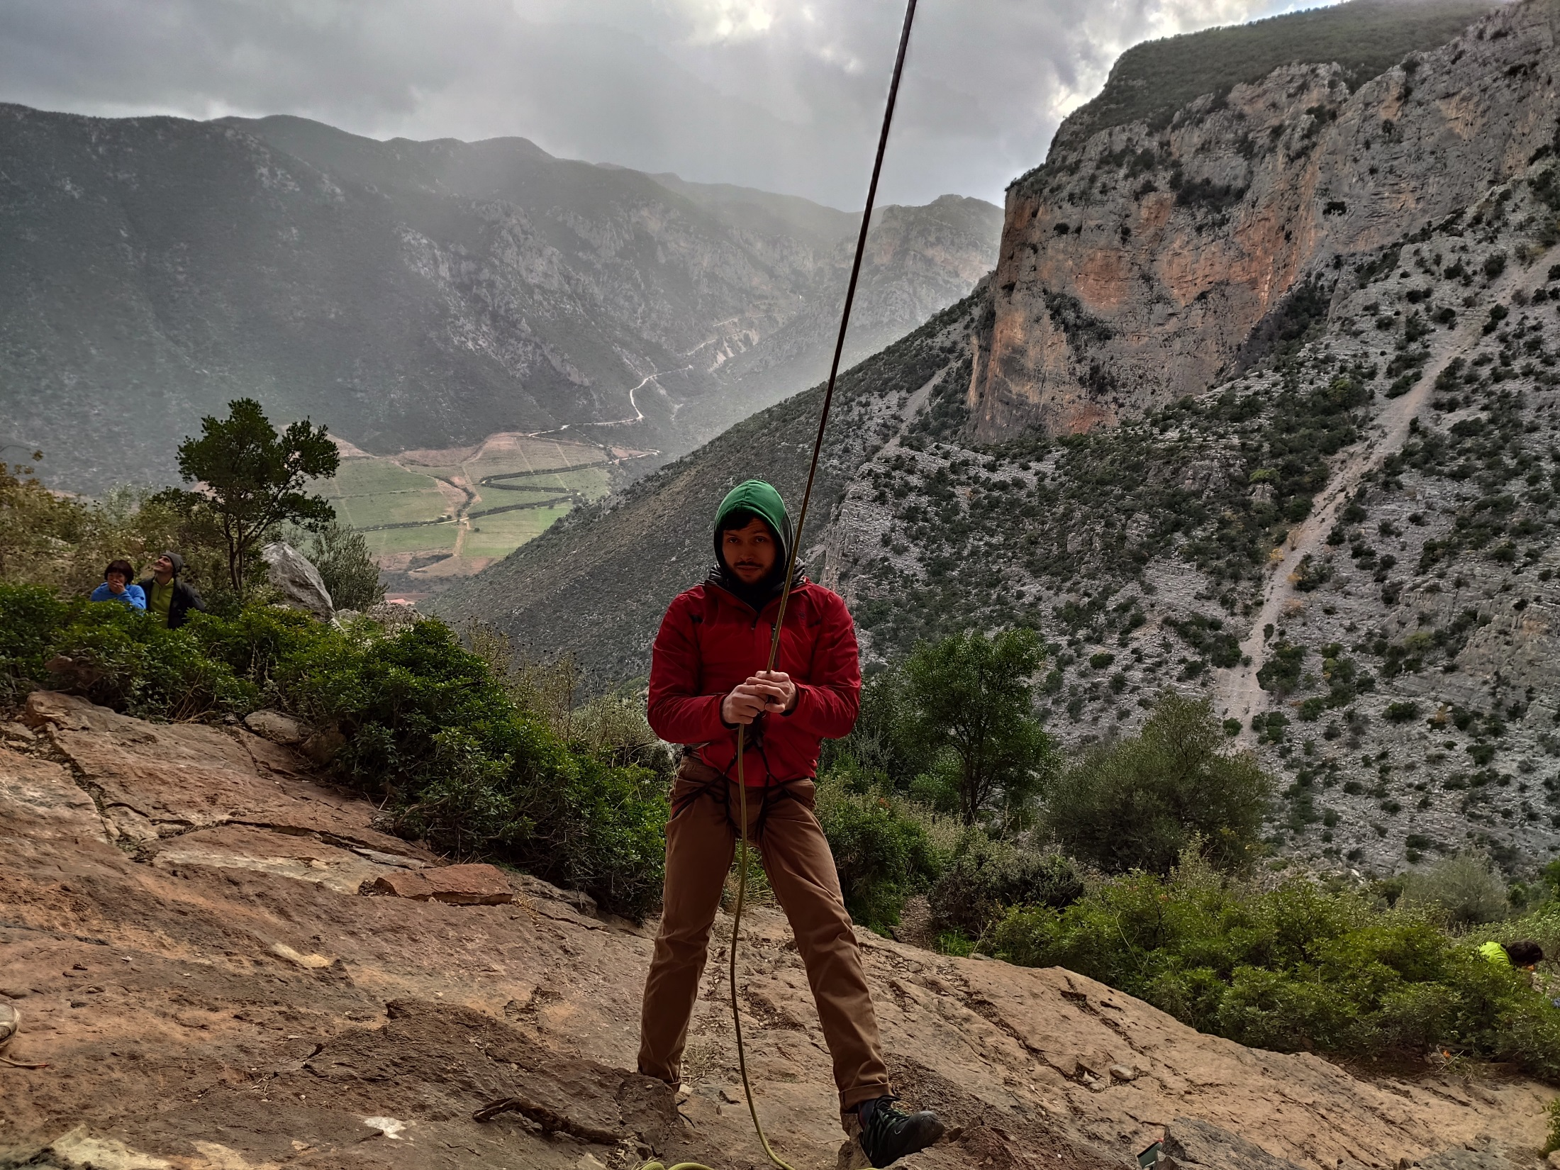
Кам’янець-Подільське Позашкільне навчально-виховне об’єднання
Онлайн заняття
Скелелазний район Греції - Леонідіо
Підготував
Керівник гуртка «Туристичне скелелазіння»
Білий Віктор Георгійович

Slide 2
Мета заняття – ознайомити учнів із специфікою скелелазного району Леонідіо.
Вказати основні скелелазні райони Греції
Охаректизувати скелелазний район Леонідіо
З’ясувати переваги і недоліки даного району
Встановити періоди для влаштування спортивних зборів в Леонідіо
Описати місця з пам’ятками архітектури та природи навколо м. Леонідіо, які варто відвідати під час зборів у Леонідіо

Slide 3
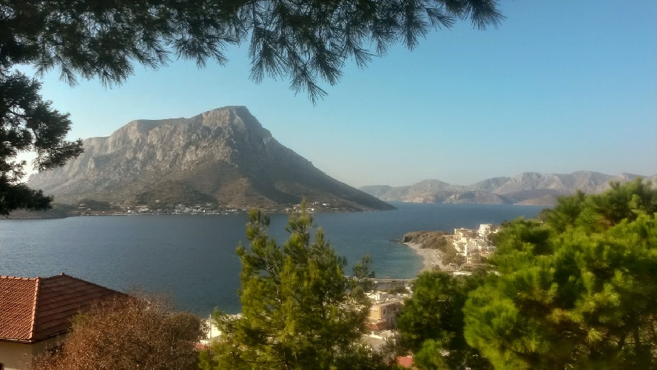
Основні скелелазні райони Греції. Район о.Калімнос
Греція гірська країна, чотири п’ятих території якої займають гори - Балкани. Тож не дивно, що ця країна багата на цікаві скелелазні райони.
Найвідомішим і найдавнішим скелелазним районом Греції є острів Калімнос, площею 134 км.кв. і населнням 16 тис.
Скелелазний район Калімнос відносно молодий, був відкритий 1996 р. італійськийм альпіністом Андреа ді Барі. Скелі острова вапнякової породи, з характерними неруктворними карнизами, нависанями, пещерами, сталактитами.
На острові пробито близько 1700 маршрутів різних рівнів складності від 5а до 9b.

Slide 4
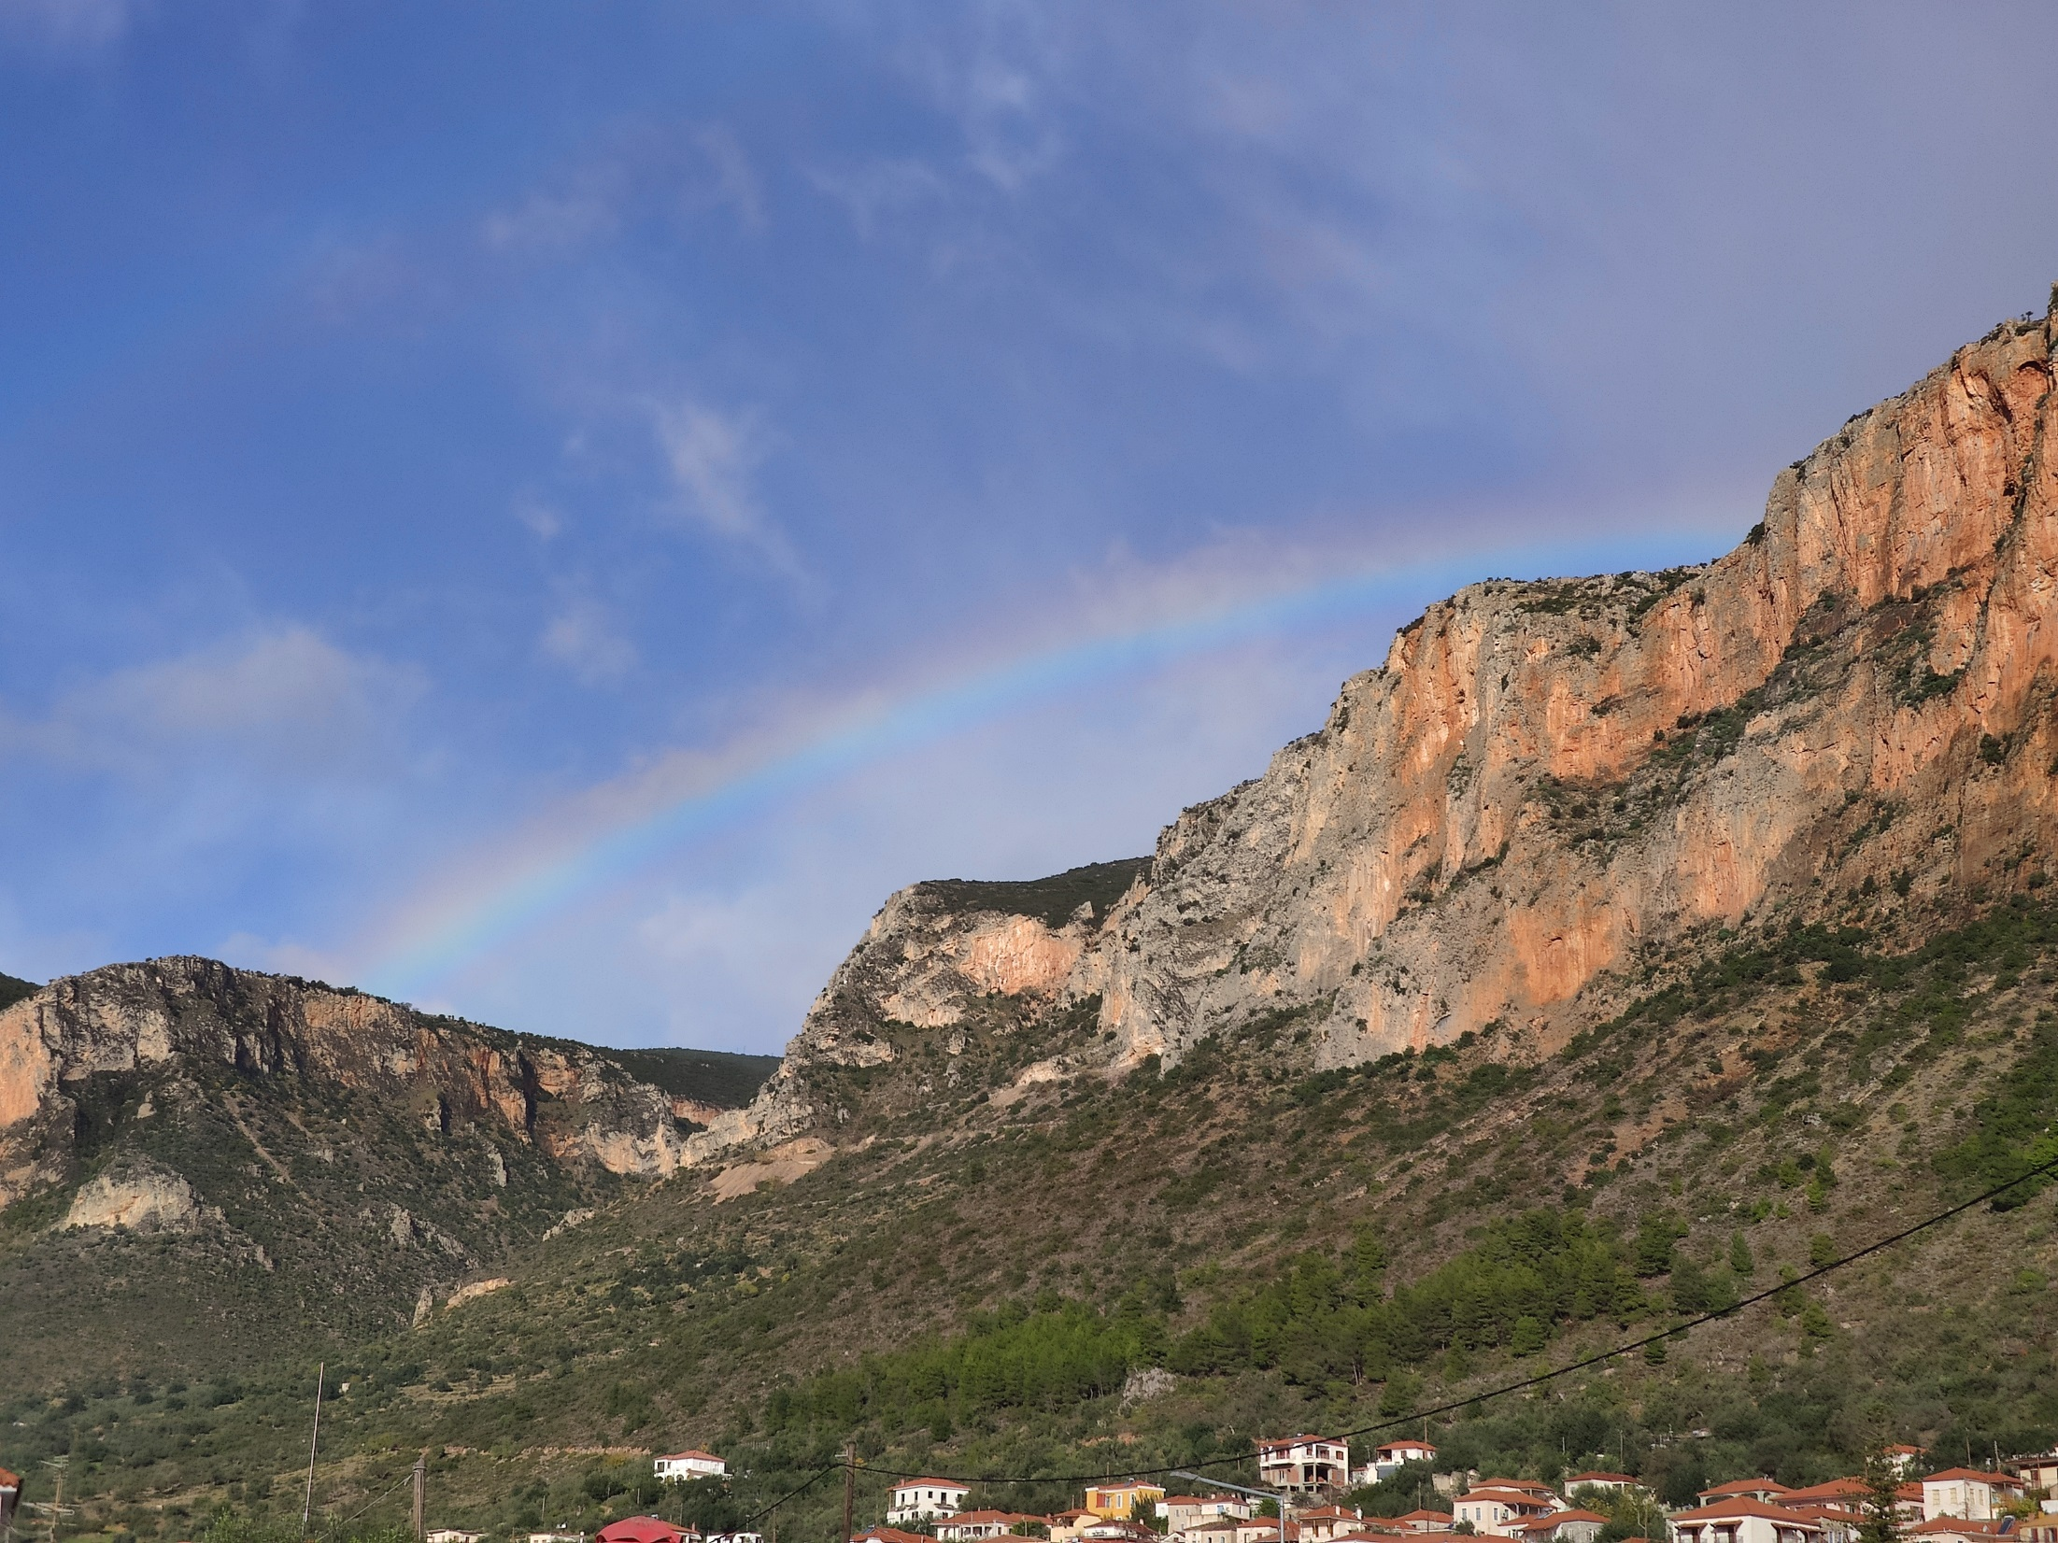
Скелелазний район Леонідіо
Цей район розташований на Пелопонеському пів-острові поруч з класичним грецьким містечком Леонідіо. Місто розкинулось біля підніжжя гори Парнонас з одного боку, а з іншого його омивають води красивої затоки Міртоо Критського моря. Леонідіо — відносно новий скелелазний район в Греції, який в останні роки, впевнено розвивається і перетягує на себе звання мекки скелелазіння в Греції і Середземномор’я. Він налічує кілька десятків секторів і більше 2500 маршрутів від 5а до 9а категорії складності. Довжина скелелазних маршрутів від 18 до 52 м, а тредів і мультіпіччів до 200м.

Slide 5
Характерні особлививості скелелазного району Леонідіо
На Пелопонесі поширені вапнякові скелі, такі ж відповідно і у Леонідіо. Скелелазні сектори розташовані високо в горах, та досить розкинуті один від одного. Найближчі райони від Леонідіо розташовані на відстані 2 км., найдальші - близько 30 км. Скельний масив складається з міцного вапняку, в окремих районах присутні скупчення каланетів і стрімких нависань. Характерним для району є нерукотворні печери.

Slide 6
Спортивні збори в Леонідіо
Середземноморський клімат і різна експозиція секторів відносно сонця дозволяє організовувати спортивні збори в Леонідіо в будь яку пору року.
Так у жарку пору року, до якої відносимо літо, а також вересень і травень місяць тренування варто проводити рано вранці у тіньових секторах.
Помірно теплою погодою для лазіння є жовтень, листопад, квітень та березеннь місяці, коли погода дозволяє проводити тренування впродовж усього дня. Адже в цю пору року середня температура повітря вдень 15 градусів, а тривалість світлового дня ще досить довга.
Найпрохолоднішою порою на Пелопонесі є 3 зимові місяці, однак навіть узимку, коли середня температура повітря 8-10 градусів, можливо влаштовувати тренування. Однак не дуже зранку, аби повітря встигло прогрітись і не так довго, адже тривалість світлового дня досить коротка – до 18.00.
Виїзд на збори можливий будь якими за кількістю та рівнем підготовки групами. Адже розташуватись в секторах групам від 5 до 30 осіб цілком можливо. А маршрути з різними категоріями складностей від 5а до 9а дозволяють провести тренування навіть для новачків.

Slide 7
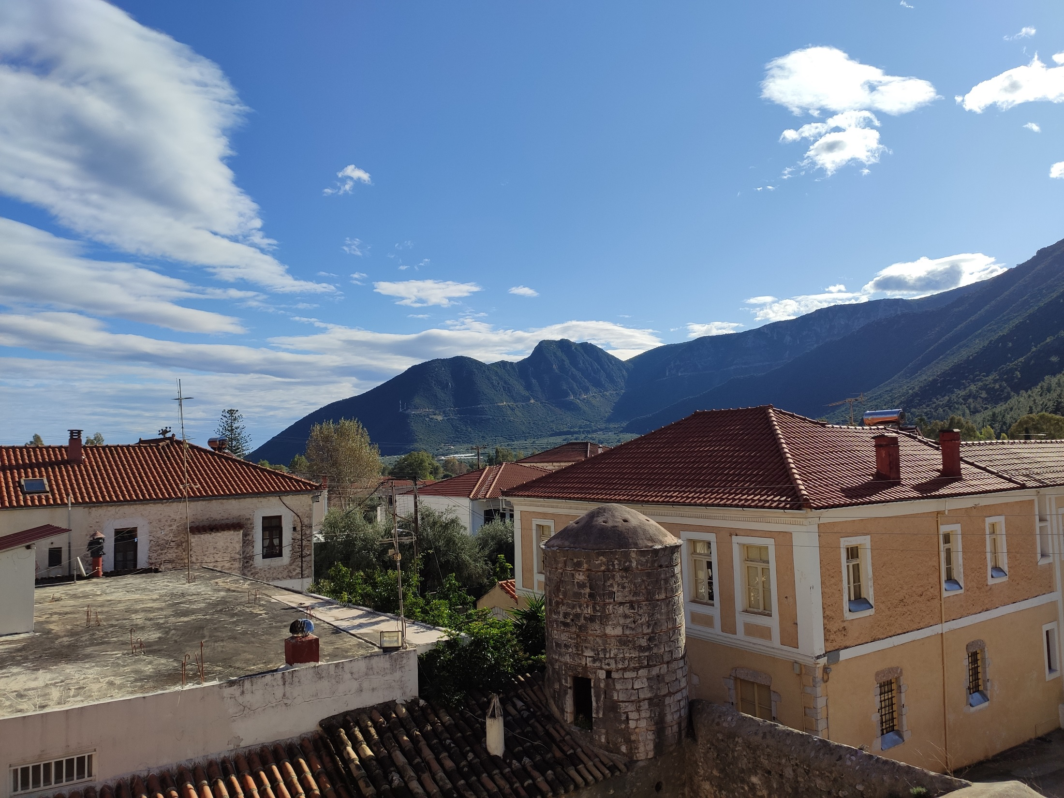
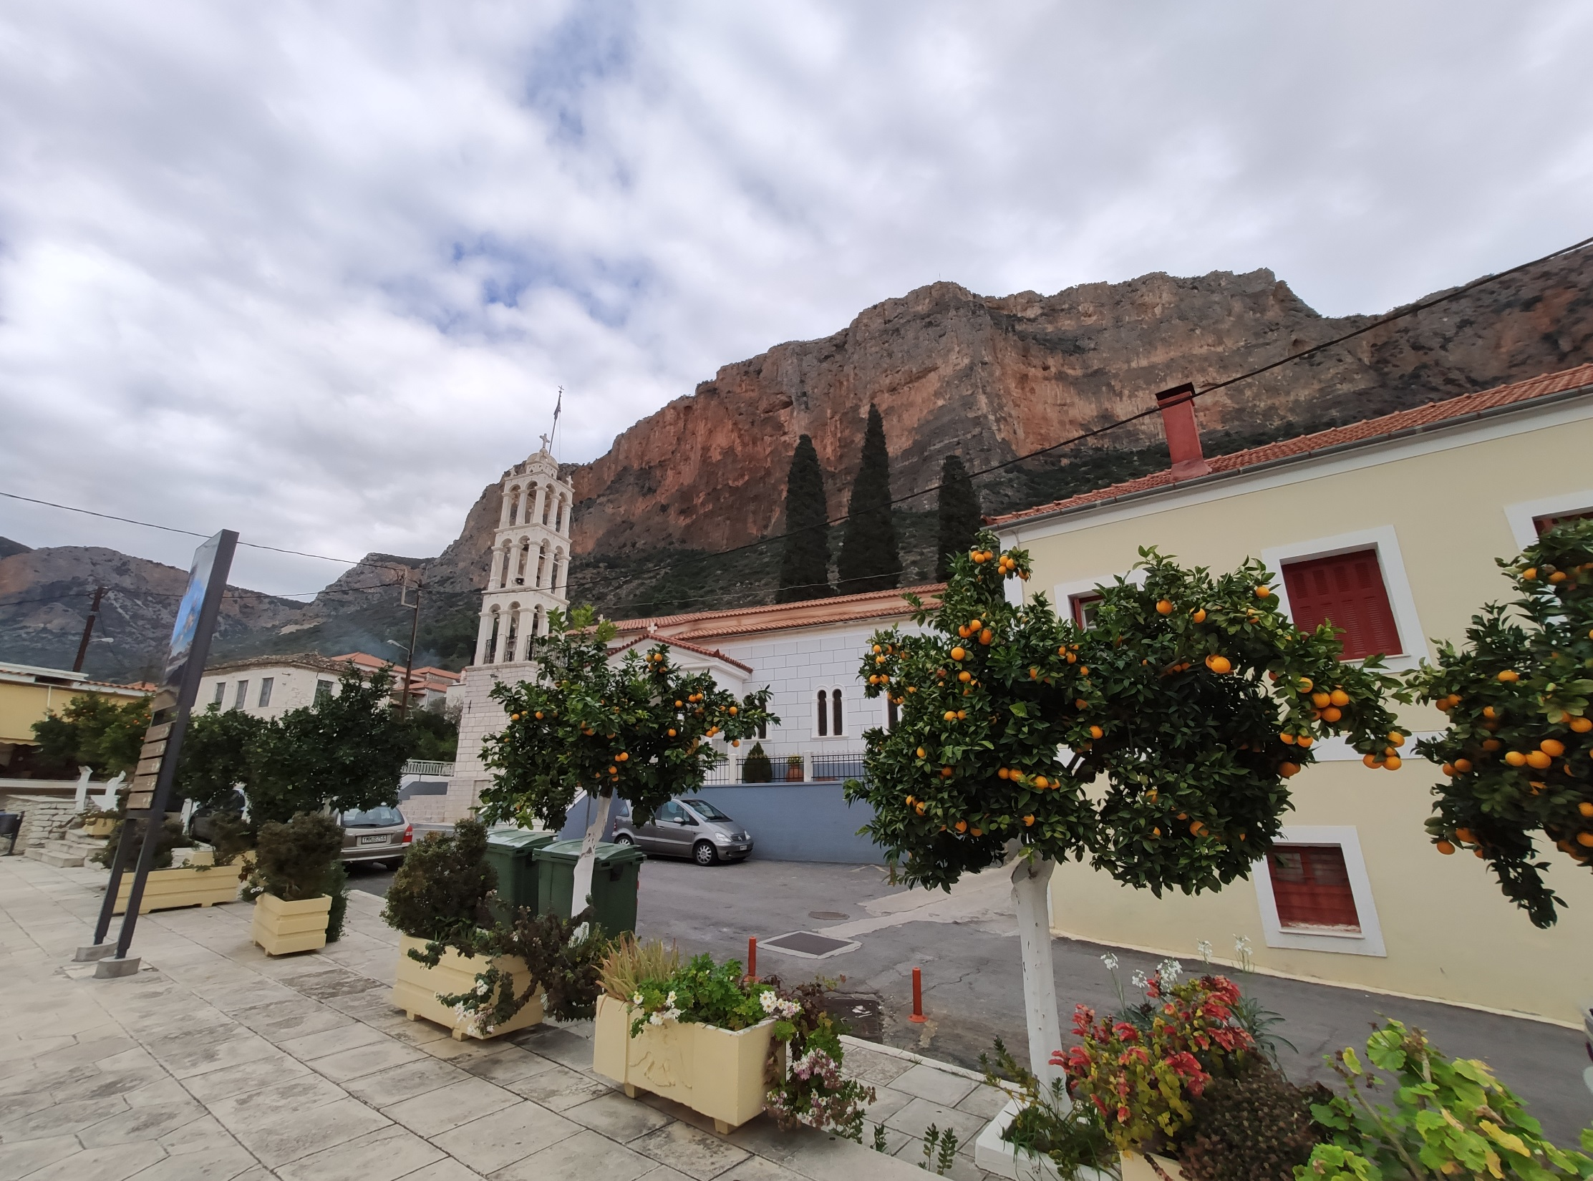
Організація дозвілля у вільні від тренувань дні
У дні відпочику від тренувань до уваги спортменів у містечку Леонідіо та його околицях низка цікавих історичних архітектурних об’єктів. Власне саме місто Леонідіо привертає увагу своїми історичними пам’ятками. До ХІХ ст. Леонідіо було невеличким містечком неподалік м. Прасія, столиці регіону Цаконія. Який свого часу знаходився у складі Спарти. Власне від Спарти до Леонідіо 50 км. На початку ХІХ ст. під час придушення Грецької революції у 1826 р. м.Прасія було знищене повністю, а виживші жителі переселились до м. Леонідіо. Саме місто почало розвиватись у середині ХІХ ст. і стало адміністративним центром регіону Кунурії у 1845 р. Сьогодні кількість жителів 3 761 осіб. Жителі міста відносяться до етносу цаконінійці, для яких характерними є певні культурні особливості і власна мова (діалект), що дещо відрізняється від грецької. Себе жителі називають нащадками спартанців.

Slide 8
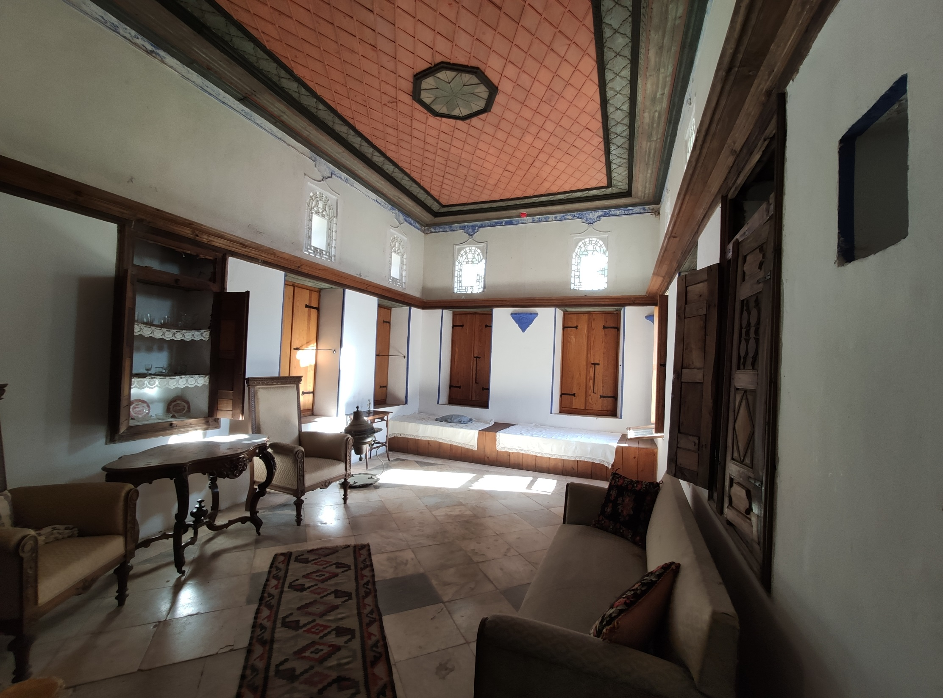
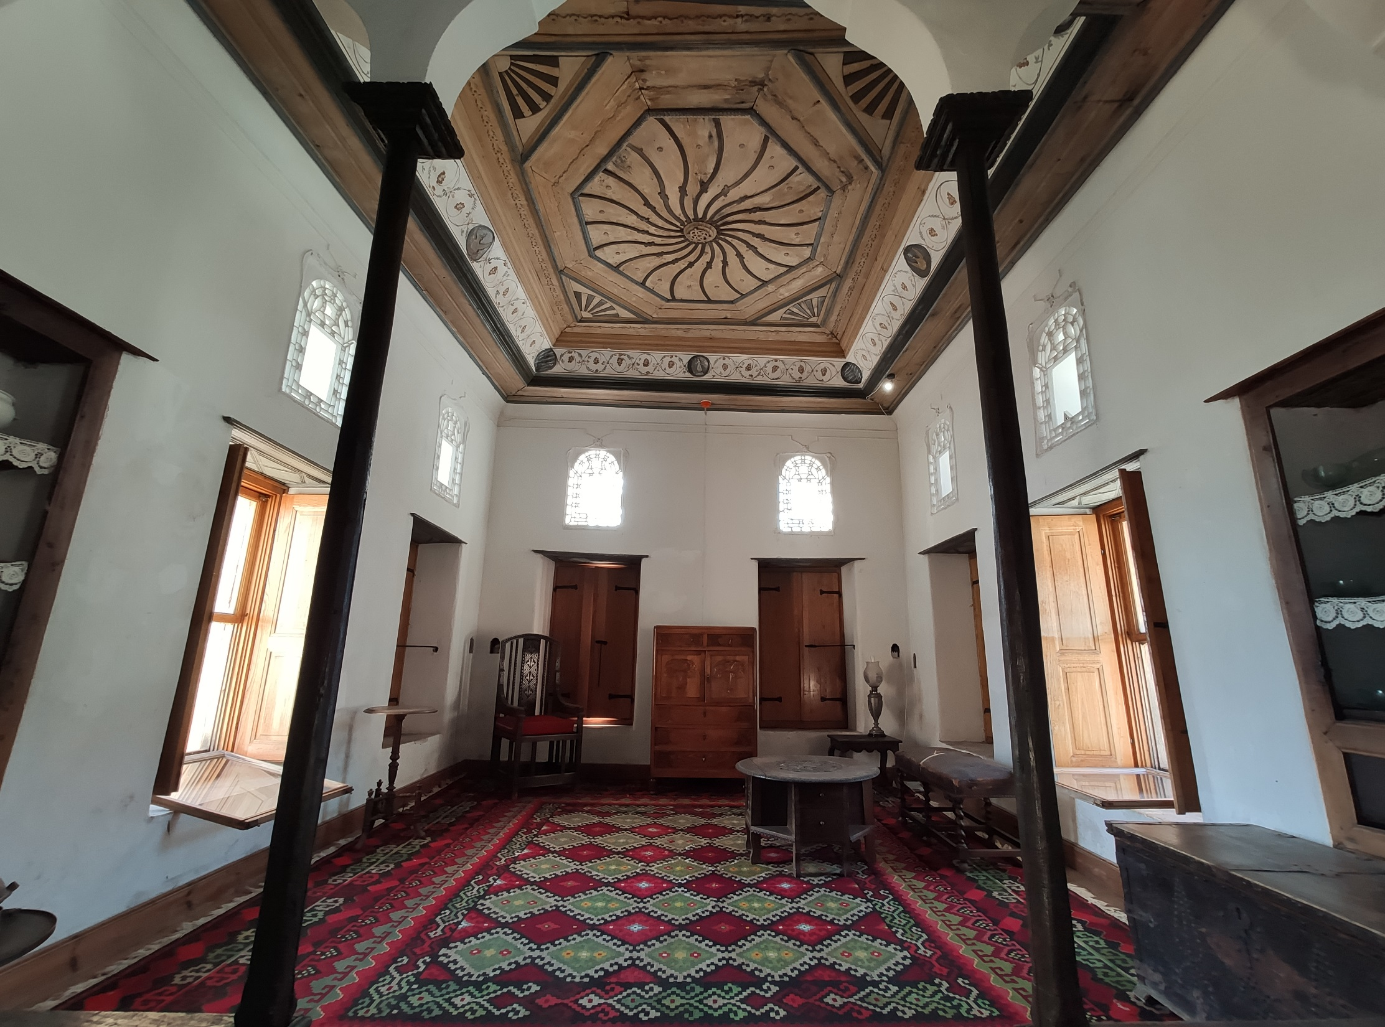
Об’єкти для відвідування
Муніципальний краєзнавчий музей Леонідіо, що розташований в типовому міщанському будинку середнього статку ХVІ – ХVІІІ ст.

Slide 9
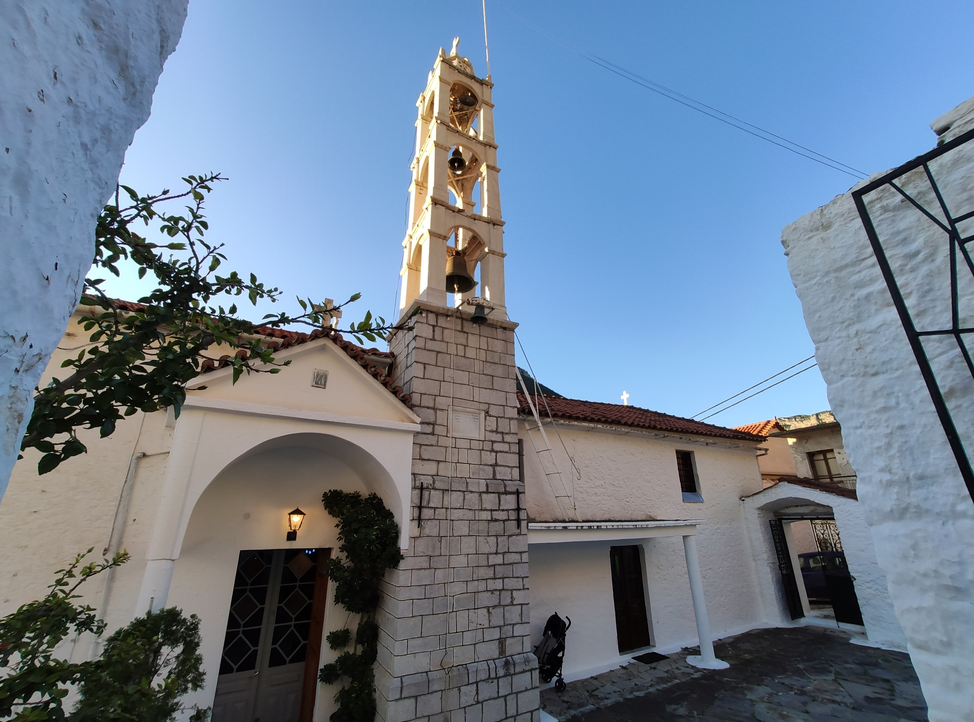
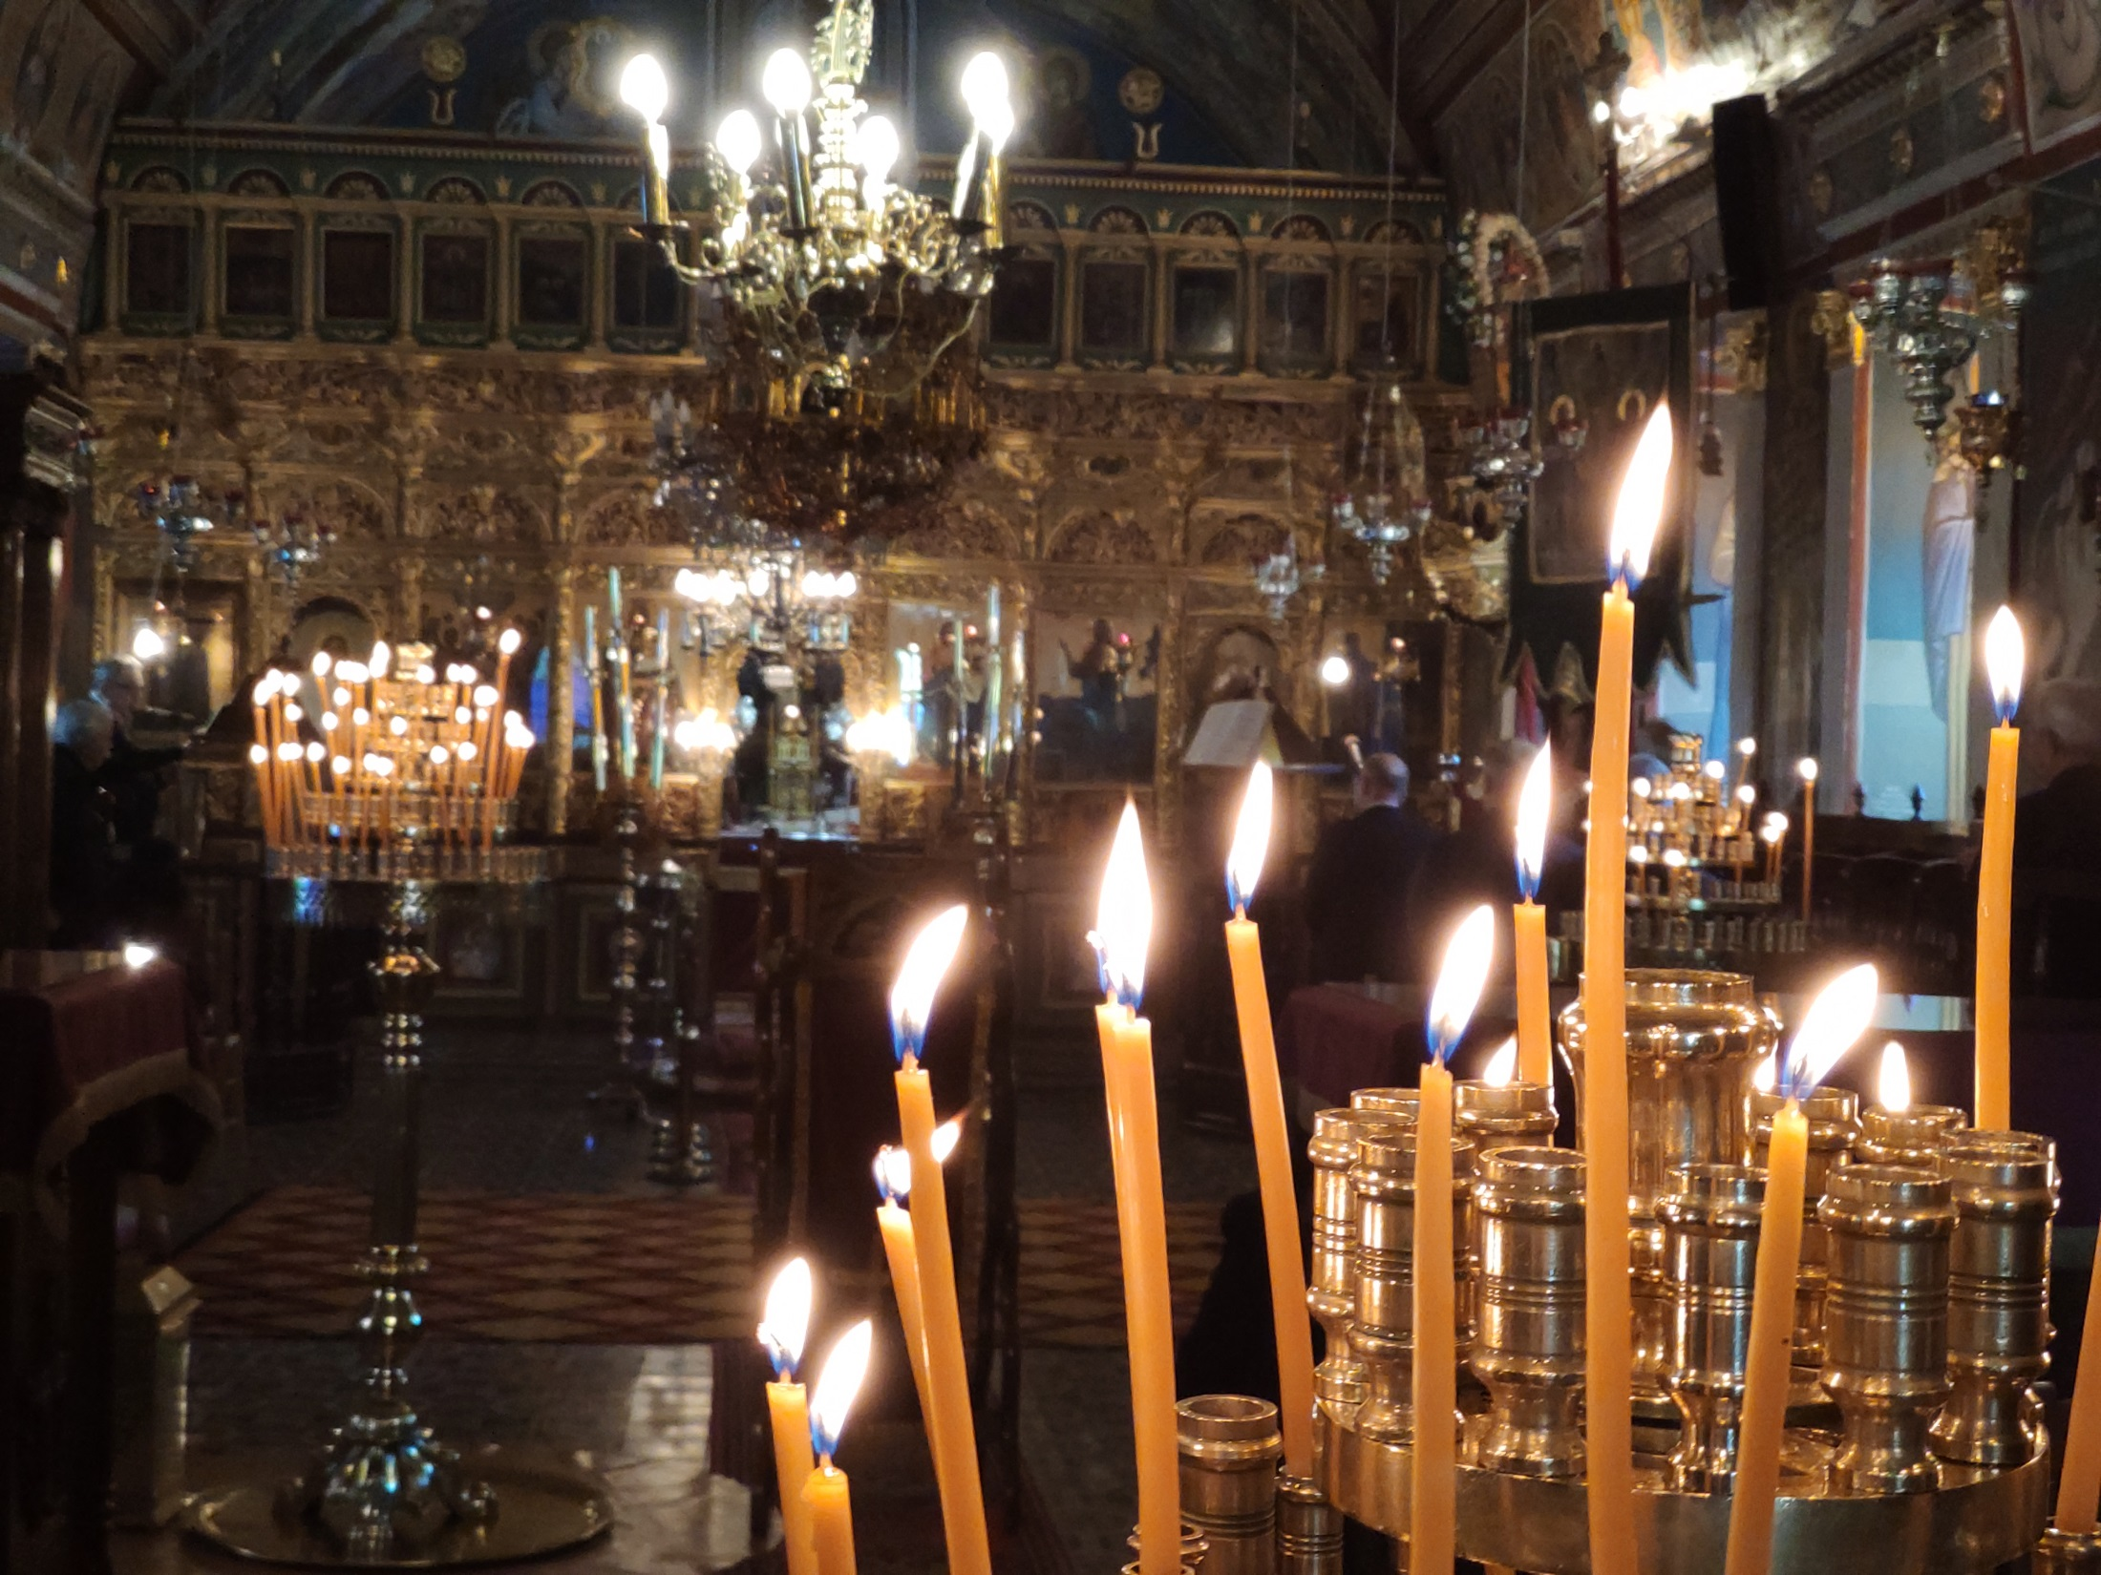
Об’єкти для відвідування
Православні храми кінця ХІХ – початку ХХ ст.
Вітряні млини середини ХХ ст.
Брама-митниця середини ХІХ ст.

Slide 10
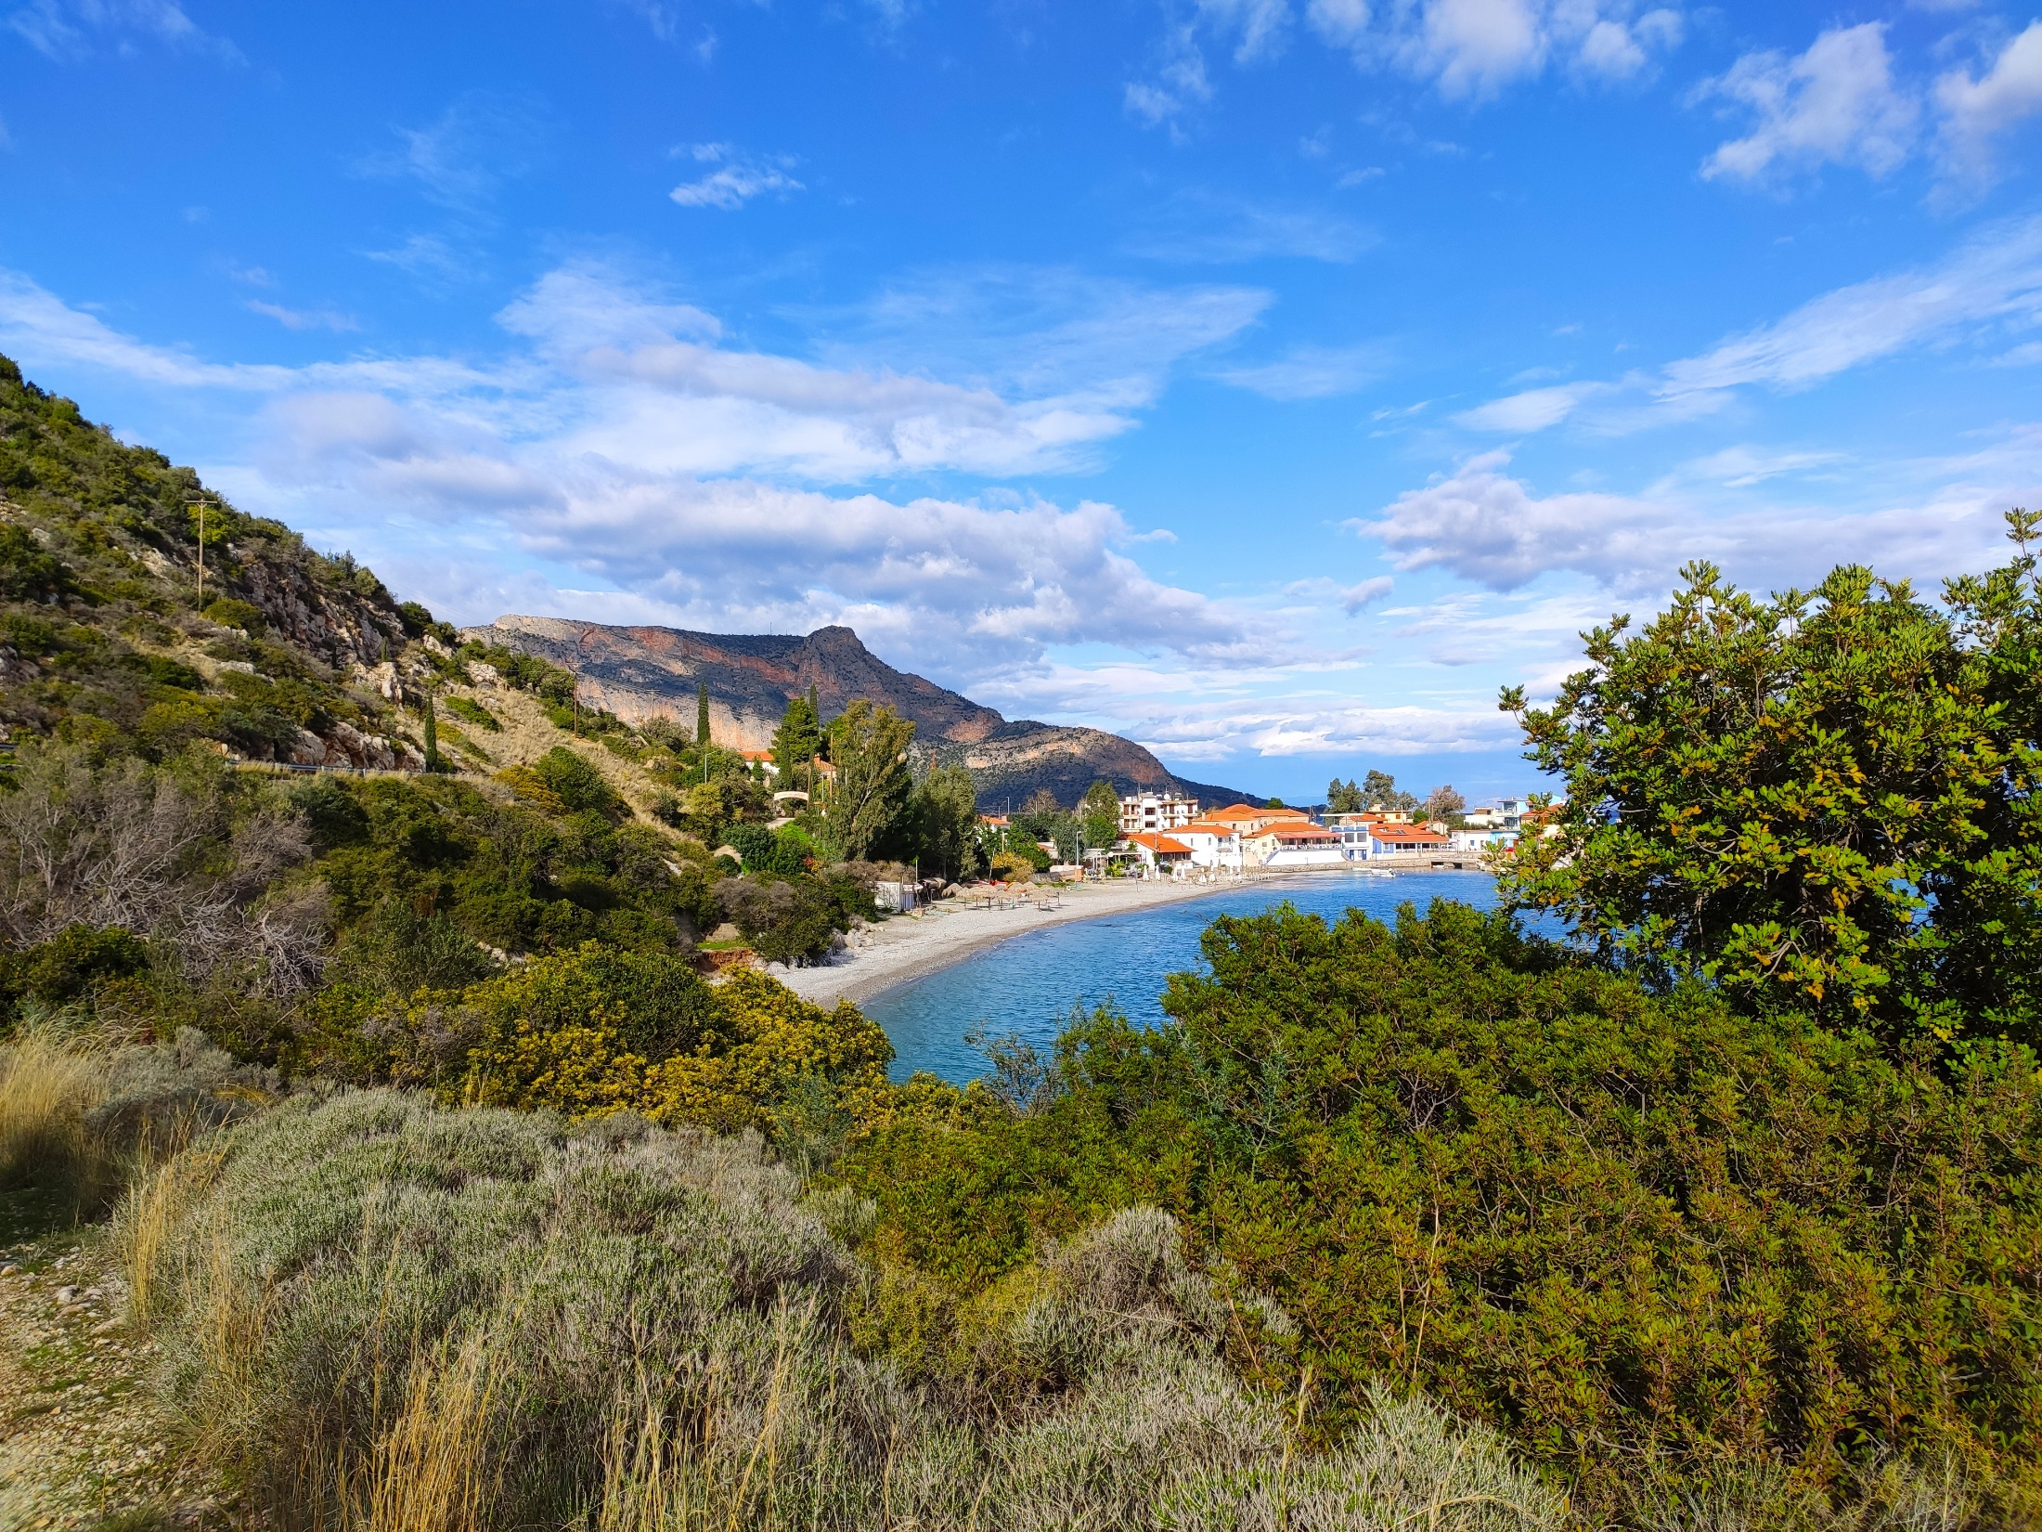
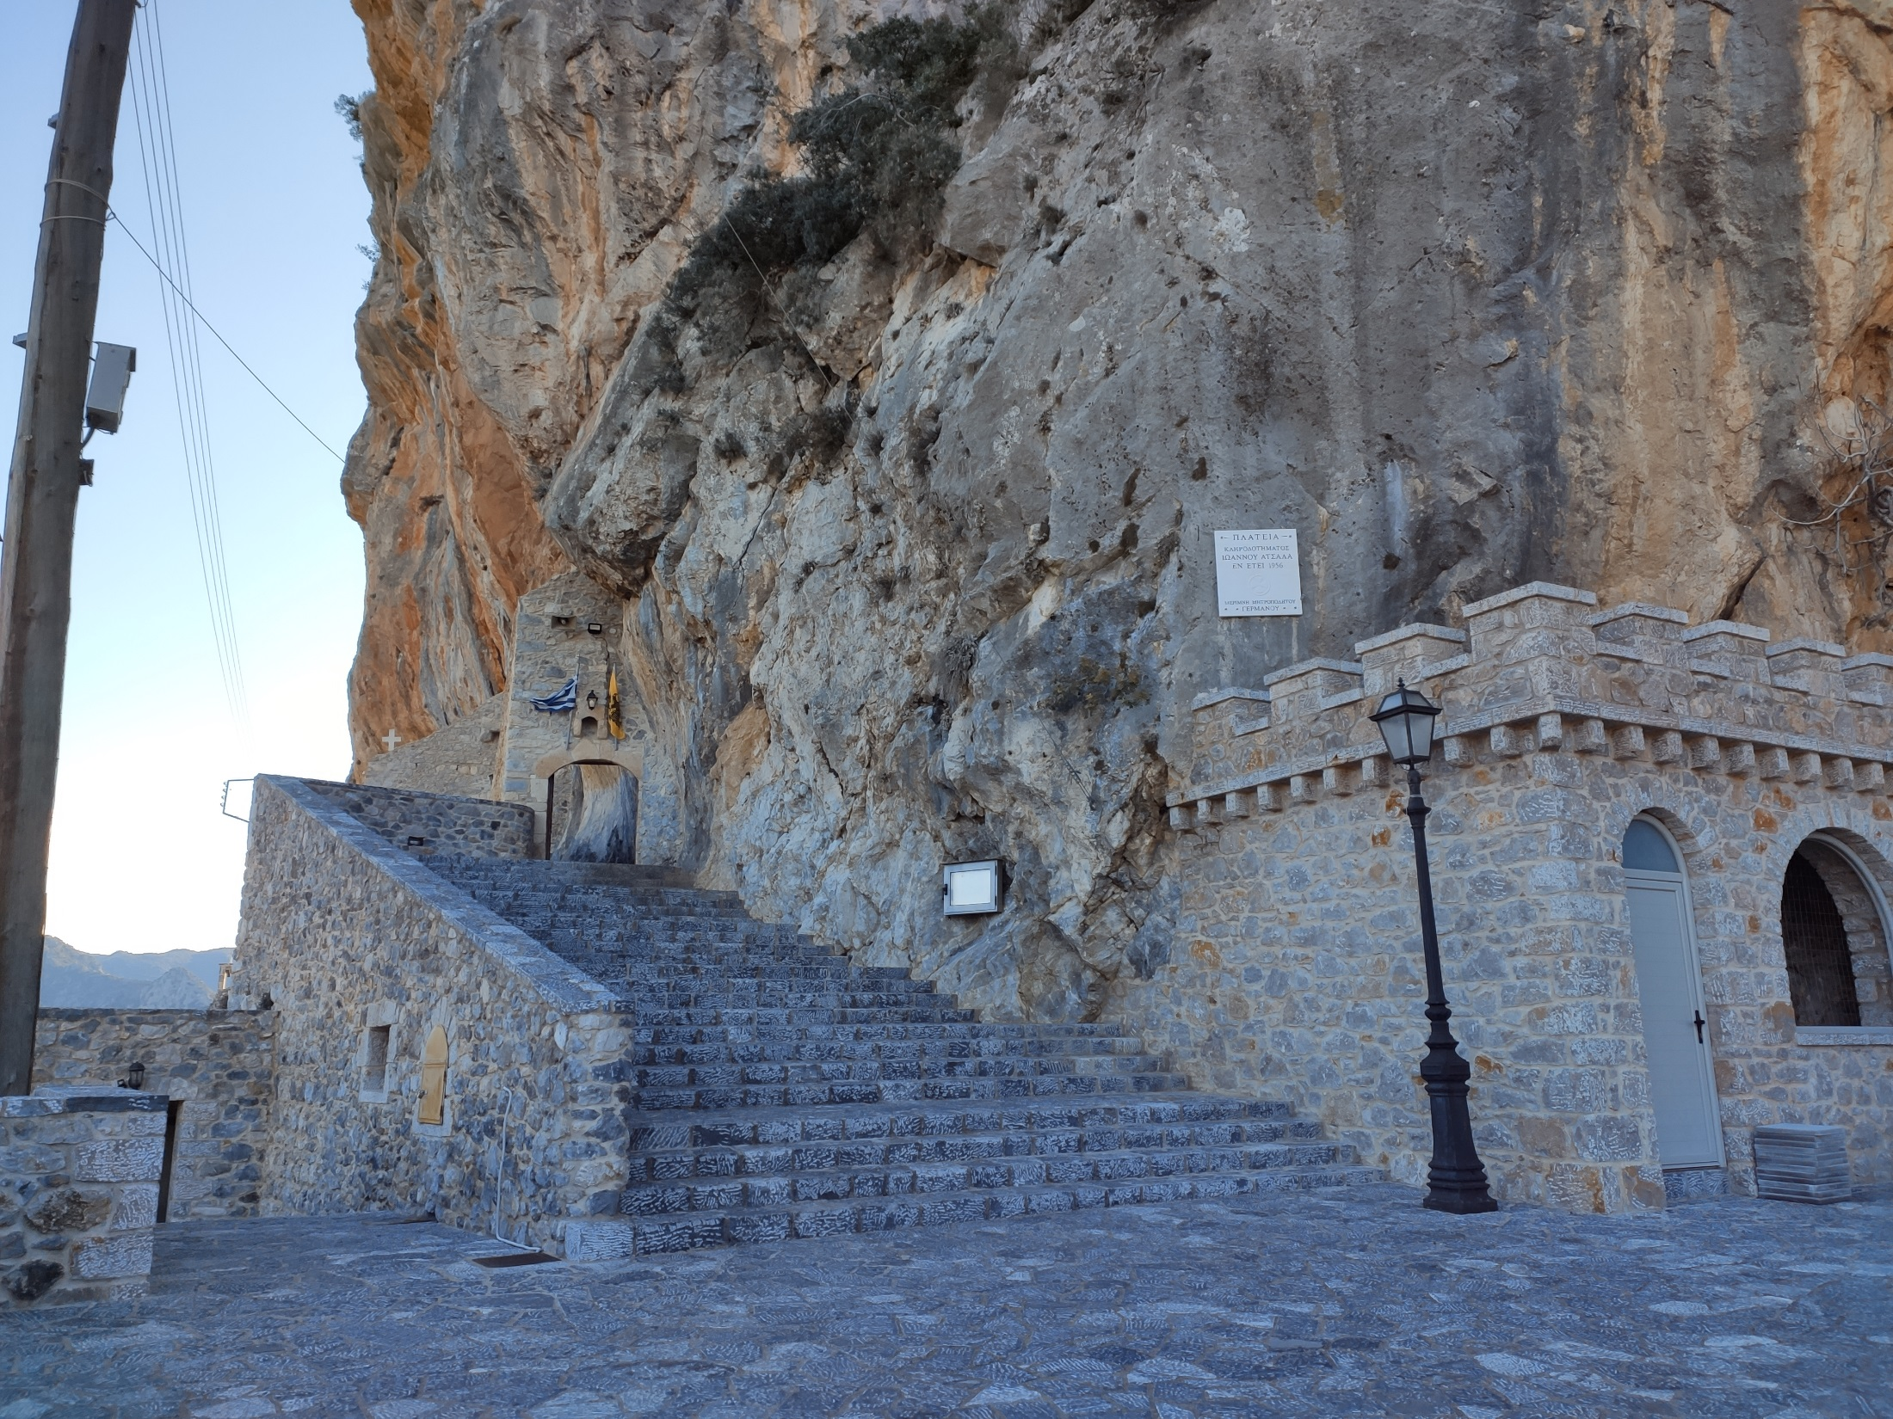
Об’єкти для відвідування
Скельний жіночий монастир Елона ХIV ст. що за 17 км. від м. Леонідіо.
Портове селище Плака із мальовничою затокою.

Slide 11
Висновки
Скелелазний район Леонідіо відносно новий район Греції. Перспективний в своєму розвитку, вдалий для проведення спортивних зборів у любу пору року. Різноманітні сектори якого підійдуть для спортсменів будь якого рівня підготовки.
Отже Леонідіо вартий уваги підростаючого покоління українських скелелазів у їх спортивній підготовці.

